Slide 1
Programação Paralela e Distribuída
BLOCKCHAIN
GITE/GO
Júnio César da Silva MSc.

Slide 2
Agenda
Tecnologias envolvidas
Blockchain
Transações
Escrituração (Ledger)
O processo de mineração
PPDCoin em Javascript

Slide 3
Blockchain
Algumas tecologias existentes foram arranjadas em uma arquitetura que gerou algo novo.
As bases do blockchain surgiram décadas antes da sua criação.

Slide 4
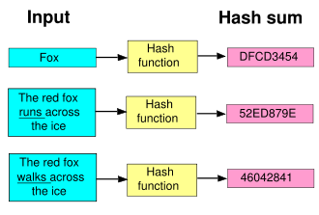
Sha256

Slide 5
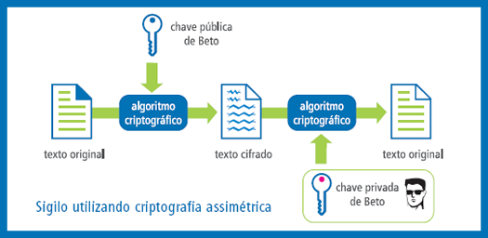
Criptografia Assimétrica

Slide 6
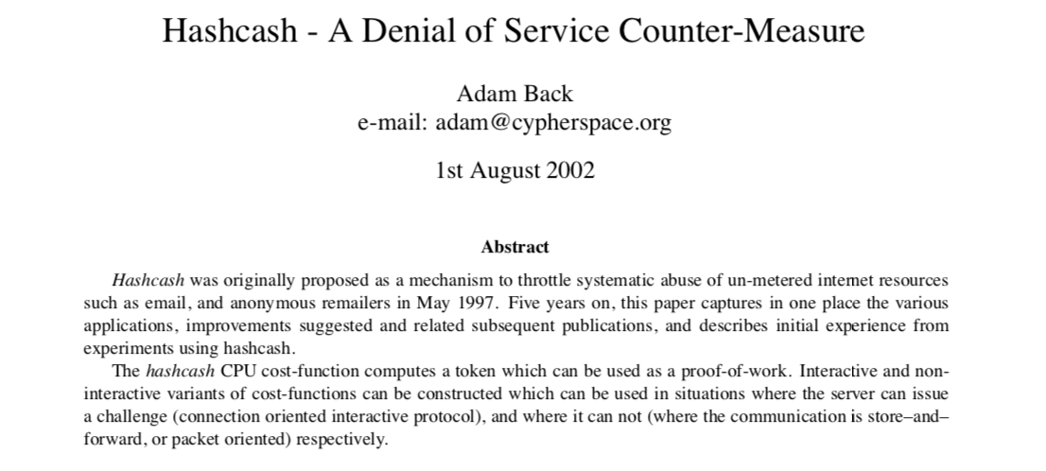
Hashcash

Slide 7
Inicialmente um sistema anti-spam proposto em 1997.
Computa um token que pode ser utilizado como “prova de trabalho”

Slide 8
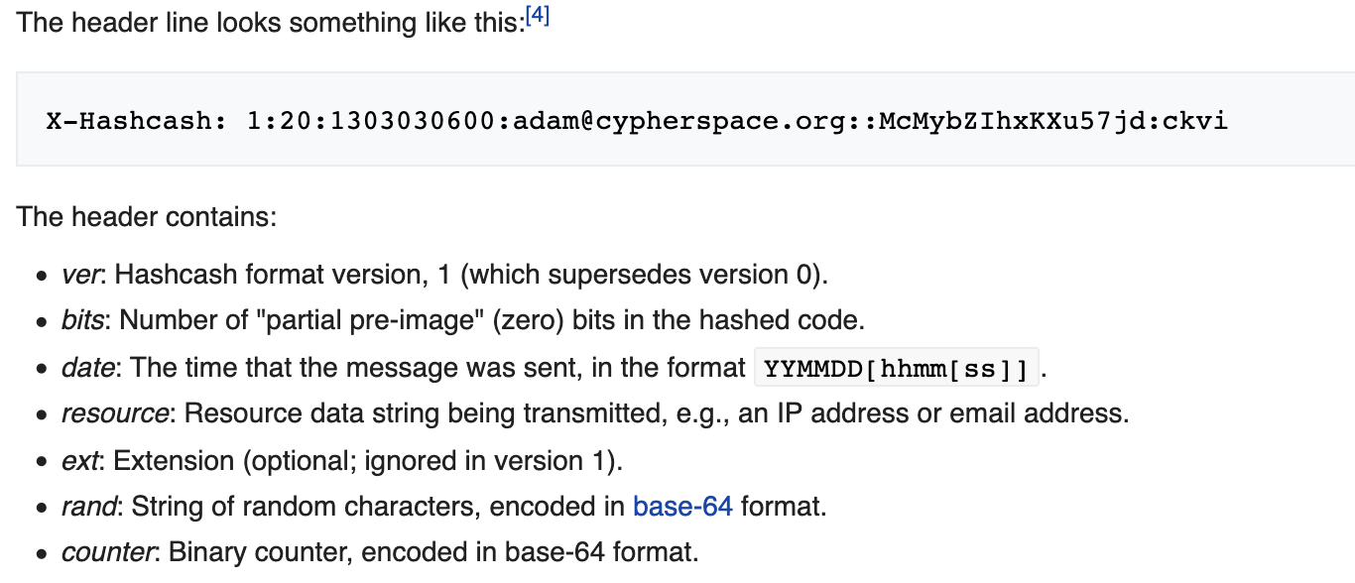

Slide 9
A probabilidade do primeiro bit do hash ser zero é de 50%, do segundo bit ser zero, dado que o primeiro foi zero, 25%...
A dificuldade de se gerar um hash com uma quantidade de bits zeros no seu início cresce exponencialmente conforme a quantidade de bits zeros aumenta.

Slide 10
A obtenção do hash que atenda aos padrões (número de bits zero no seu início) é feita por força bruta.
Um atributo numérico denominado NONCE concatenado ao cabeçalho da mensagem, tem seu valor incrementado a cada hash, até que um hash dentro do padrão exigido seja encontrado.

Slide 11
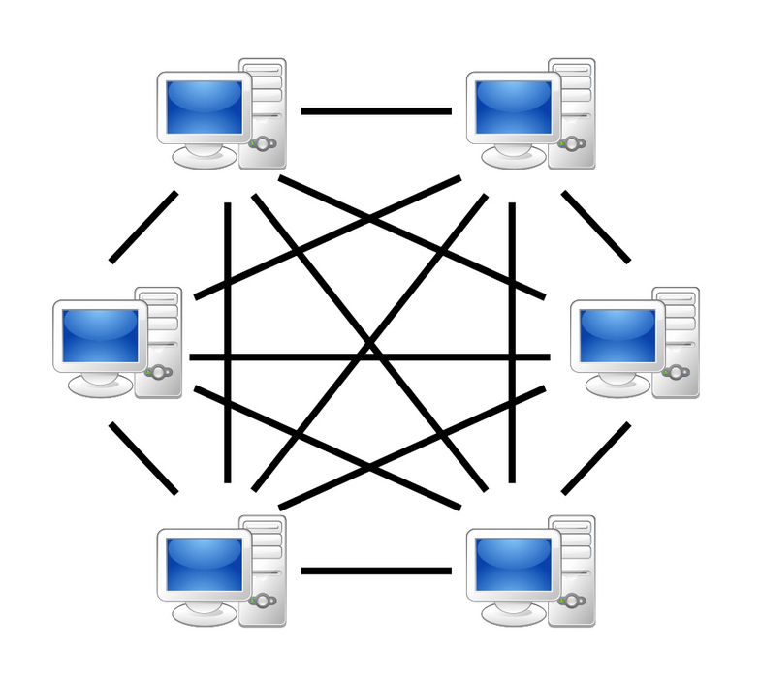
Redes peer-to-peer

Slide 12
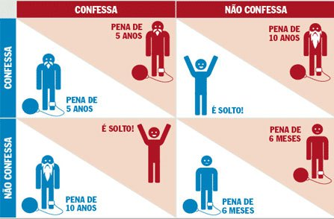
Teoria dos Jogos

Slide 13
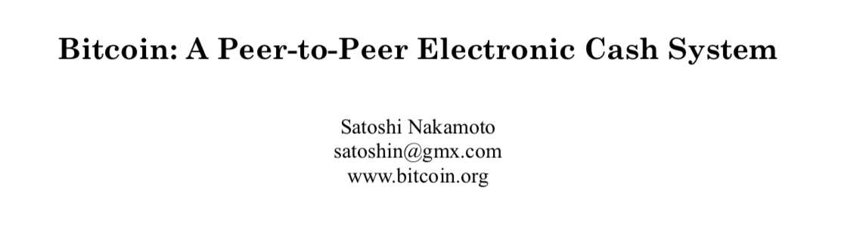
2008

Slide 14
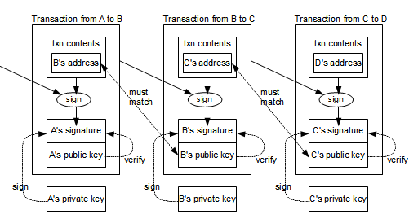
Validação Transação

Slide 15
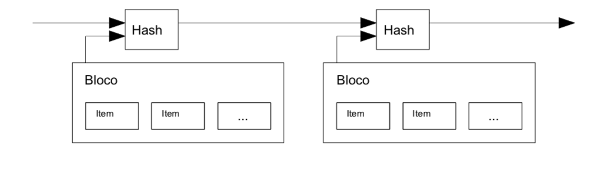
Cadeia de Blocos

Slide 16
Minerando

Slide 17
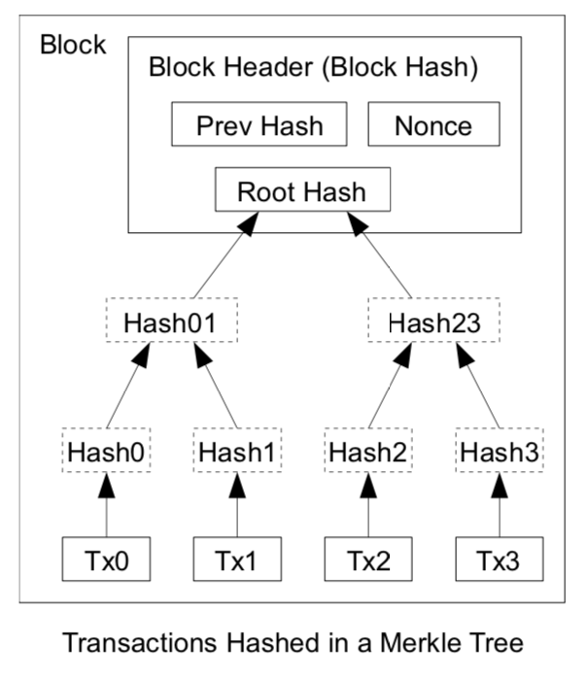

Slide 18
Para serem incluídas em um bloco as transações tem que estar conformes a um conjunto de regras bem definido:
Assinaturas foram conferidas.
Não houve duplo gasto.
A soma dos valores de entrada não é maior que os valores de saída.
O valor de uma recompensa não está sendo gasto antes de 100 blocos terem sido minerados.
Etc, etc, etc ...

Slide 19
As regras de validação dos blocos estão escritas no “core implementation” do bitcoin. Um programa escrito em C++ by Satoshi Nakamoto.
Este código é o referencial para o bitcoin (inclusive os bugs).

Slide 20
O Jogo

Slide 21
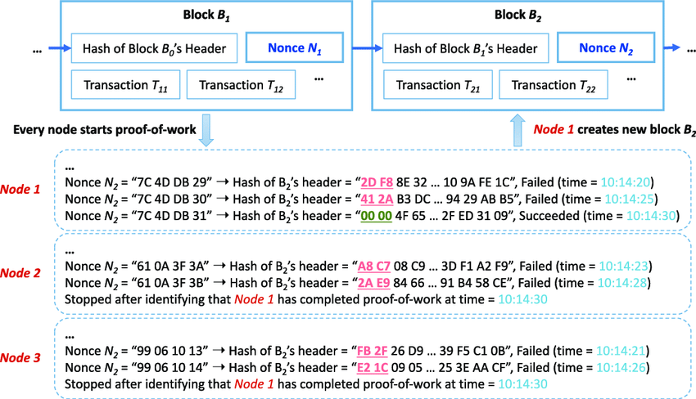

Slide 22
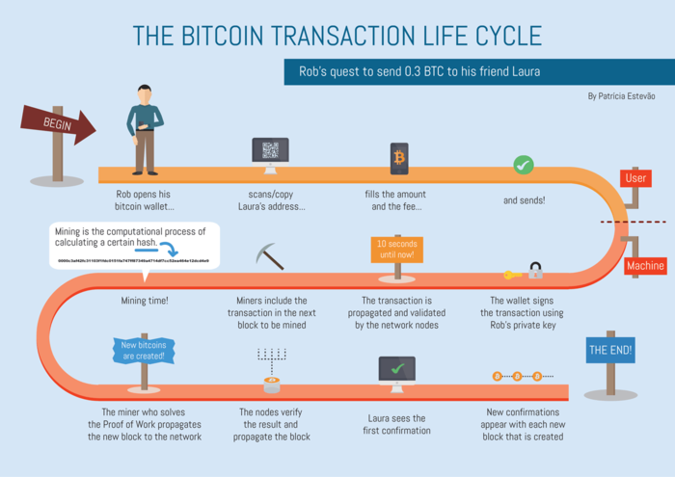

Slide 23
PPDCoin

Slide 24
Obrigado!!

